Slide 1
Introducción a cursores explícitos
PBY3101
Primer semestre 2018

Slide 2
Introducción a cursores explícitos

Slide 3
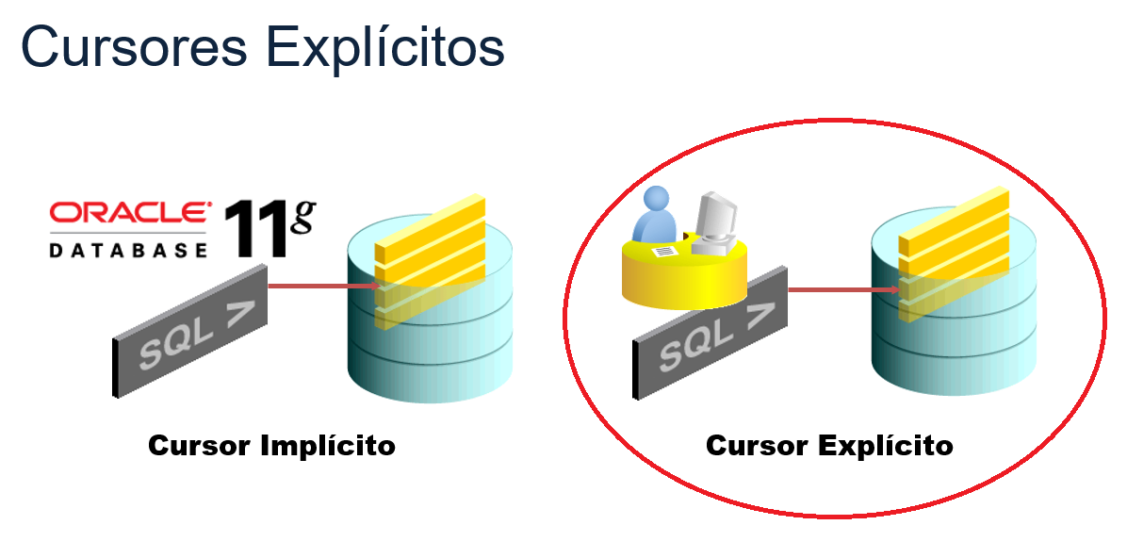
Introducción a cursores explícitos
Los cursores explícitos se emplean para realizar consultas SELECT que pueden devolver cero filas, una o más de una fila.
Los cursores explícitos pueden ser controlados manualmente en el bloque PL/SQL por el programador. Se deben declarar en la sección Declarativa del bloque PL/SQL.

Slide 4
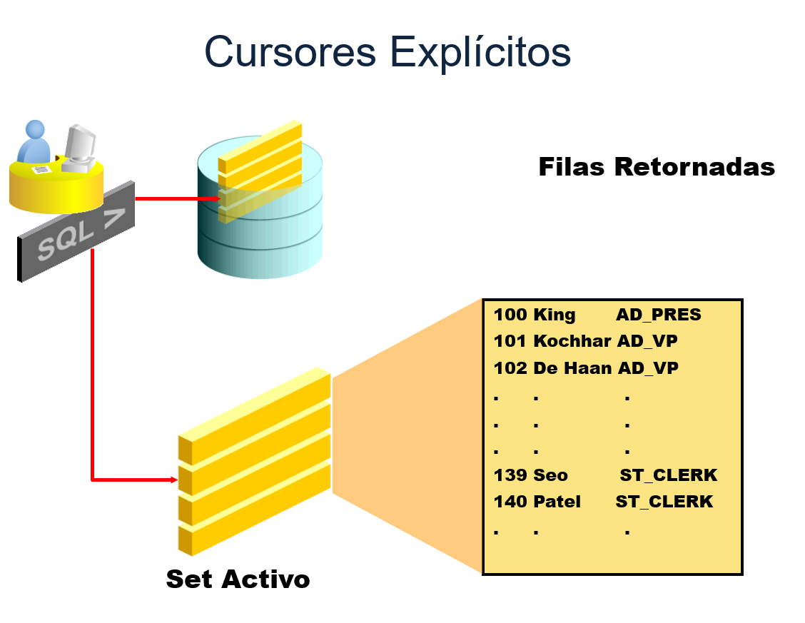
Introducción a cursores explícitos
Es necesario declarar un cursor explícito cuando se deben recuperar múltiples filas desde una o varias tablas de la Base de Datos para tener un puntero por cada fila recuperada y trabajar con una fila a la vez. El conjunto de filas retornadas por la query de múltiples filas es llamado Set Activo (Conjunto Activo) y su tamaño es el número de filas que cumplen los criterios de búsqueda de la sentencia SELECT.

Slide 5
Introducción a cursores explícitos
El número de filas retornados viene determinado por los criterios de búsqueda especificados en la cláusula WHERE de la sentencia SELECT.
El procesamiento de un cursor explícito, es ir fila a fila evaluándola y realizando las acciones deseadas para cada una de ellas. Para eso usamos los bucles de cursor, y además tenemos varios tipos.

Slide 6
Introducción a cursores explícitos
Control de Cursores Explícitos:
Para trabajar con un cursor explícito se requiere:
Declarar el cursor con la instrucción DECLARE asignándole un nombre y definiendo la estructura de la consulta que será asociada al cursor.
Abrir el cursor con la instrucción OPEN que ejecuta la consulta y reemplaza cualquier variable que es referenciada. Las filas identificadas por la consulta son llamadas al set activo y ahora están disponibles para leerlas.
Recuperar los datos desde el cursor con la instrucción FETCH leyendo cada fila recuperada por el cursor.
Cerrar el cursor y liberar los recursos con la instrucción CLOSE: liberando así el set activo de filas. Esto hace posible reabrir el cursor para establecer un nuevo set activo.

Slide 7
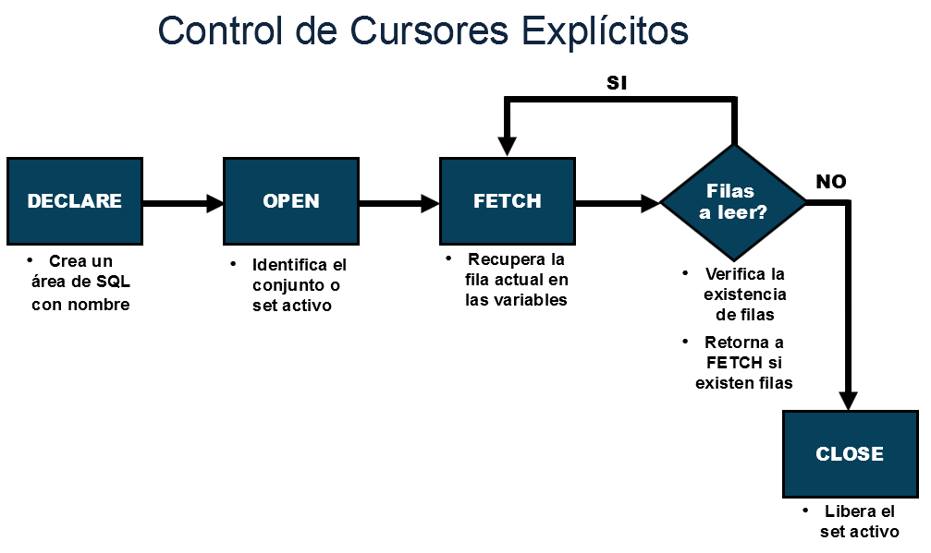
Introducción a cursores explícitos

Slide 8
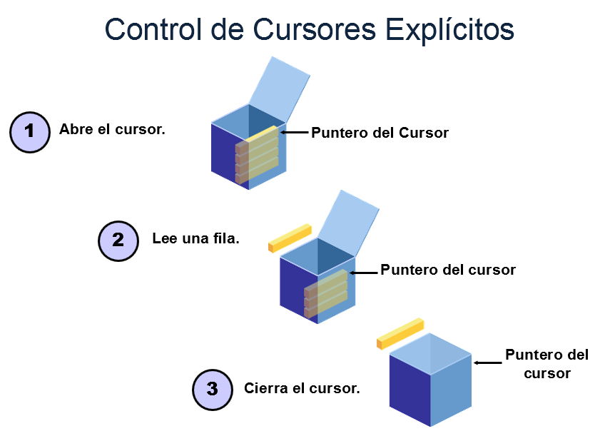
Introducción a cursores explícitos
La sentencia CURSOR está incluida en la sección ejecutable de un bloque PL/SQL En la declaración del cursor explícito la instrucción SELECT no contiene la cláusula INTO porque sólo se está definiendo el cursor, esto es parte de la instrucción FETCH.

Slide 9
Introducción a cursores explícitos
Una declaración de cursor puede hacer referencia a variables PL/SQL las que deben ser declaradas previamente. El set activo de un cursor es determinado por la sentencia Select en la declaración del cursor. Es obligatorio tener una cláusula INTO para una sentencia Select de un cursor explícito al momento de leer los datos recuperados por el Cursor.
Si se requiere que el procesamiento de las filas sea en un orden específico, se debe usar la cláusula ORDER BY en la query. El cursor puede ser cualquier sentencia SQL válida, incluyendo joins, subqueries y otras.

Slide 10
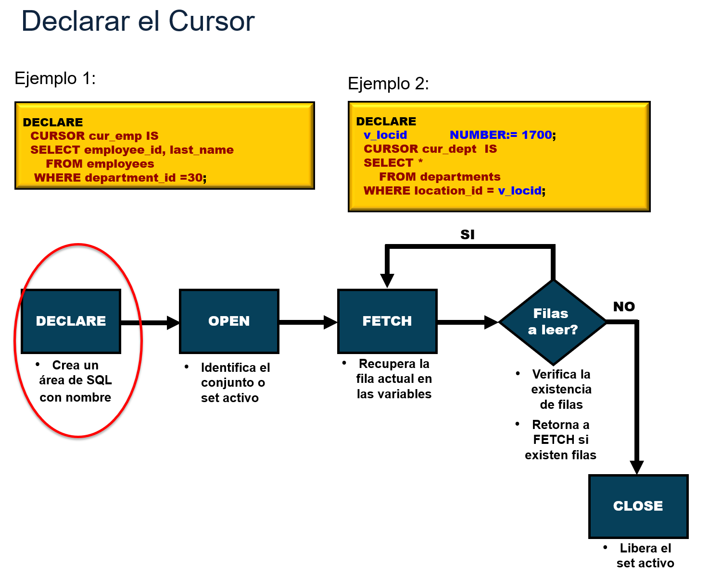
Introducción a cursores explícitos
En la sintaxis:
nombre_cursor: es un identificador PL/SQL que le da un nombre al cursor.
sentencia_select: es una instrucción o sentencia SQL que debe ser procesada cuyo resultado quedará en el Cursor.

Slide 11
Introducción a cursores explícitos
En el ejemplo 1 se declara un cursor explícito cur_emp el que obtendrá la identificación y apellidos de los empleados que trabajan en el departamento 30.
En el ejemplo 2, el valor de la localidad está asignado a la variable v_locid la que es utilizada en la condición de la sentencia del cursor cur_dept. Por lo tanto, el cursor obtendrá la información del departamento cuya localidad sea 1700.

Slide 12
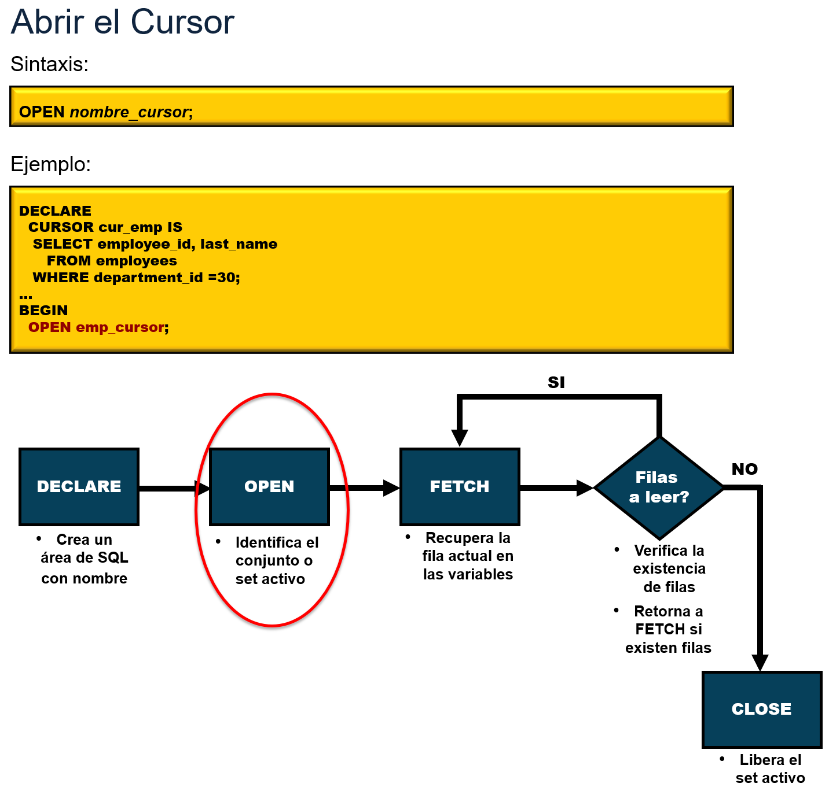
Introducción a cursores explícitos
En la sintaxis:
nombre_cursor: es el cursor declarado en la sección de Declaración del bloque PL/SQL.

Slide 13
Introducción a cursores explícitos
La sentencia OPEN está incluida en la sección Ejecutable de un bloque PL/SQL y es una sentencia ejecutable que realiza las siguientes operaciones:
Dinámicamente se asigna memoria para un área de contexto.
Parsea la sentencia SELECT.
Se examinan los valores de las variables de entrada.
Identifica el conjunto o set activo que satisface el criterio de búsqueda, basándose en los valores de variables y el contenido de las tablas que forman parte de la consulta.
Posiciona el puntero en la primera fila del conjunto activo.
Una vez abierto el cursor no se puede volver a abrir hasta que no se cierre.
En el ejemplo, se abre el cursor cur_emp declarado inicialmente.

Slide 14
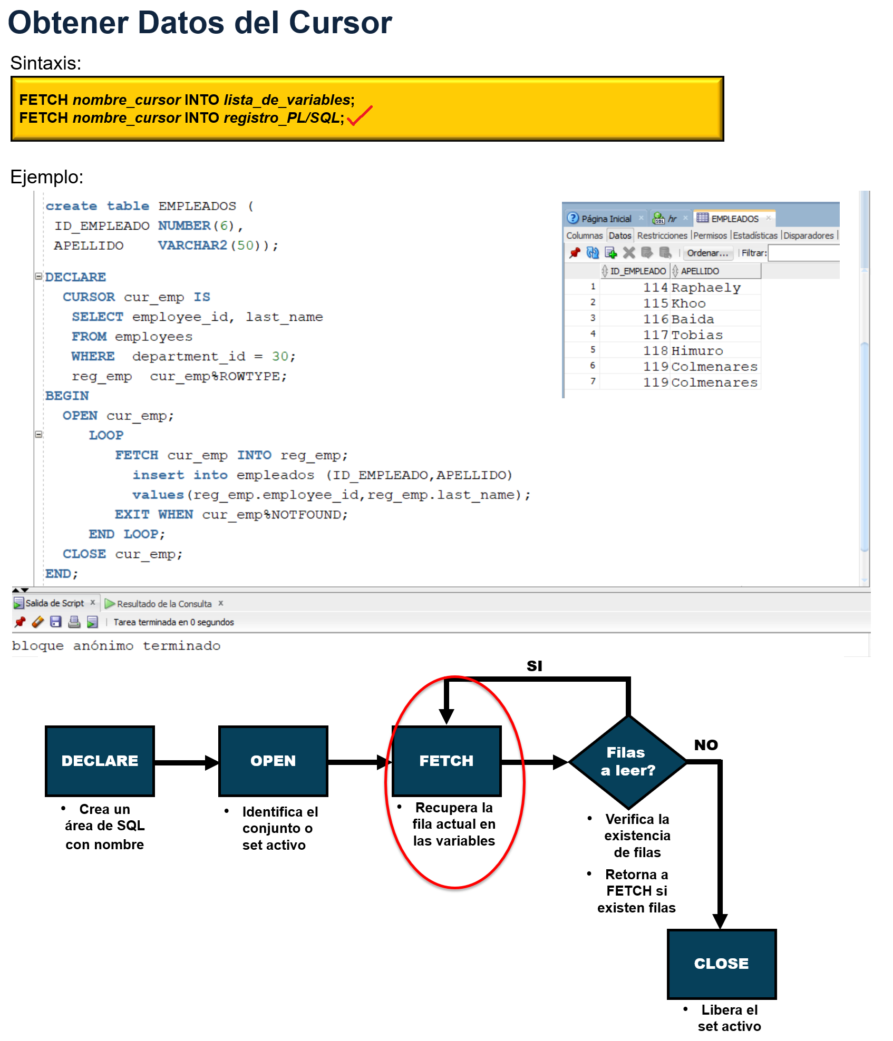
Introducción a cursores explícitos
En la sintaxis:
nombre_cursor: es el cursor declarado en la sección de Declaración del bloque PL/SQL.
lista_de_variables o registro_PL/SQL: es donde se almacenarán los valores leídos desde el Cursor. Se deben declarar previamente y deben ser compatibles en tipo de dato con las columnas seleccionadas en la consulta.

Slide 15
Introducción a cursores explícitos
La sentencia FETCH lee los datos desde la fila actual en las variables de salida PL/SQL y avanza el puntero a la siguiente fila en el set activo.
Se puede usar el atributo %NOTFOUND para chequear si el conjunto activo se ha recuperado completamente.
En el bloque PL/SQL del ejemplo, el cursor cur_emp obtiene la identificación y apellido de los empleados que trabajan en el departamento 30.
En la sección de Ejecución se abre el cursor, se lee la primera fila y los valores son almacenados en las variables declaras para posteriormente INSERTARLOS en la tabla EMPLEADOS. Para poder leer todas las filas recuperadas en el cursor, se debe generar una Iteración.

Slide 16
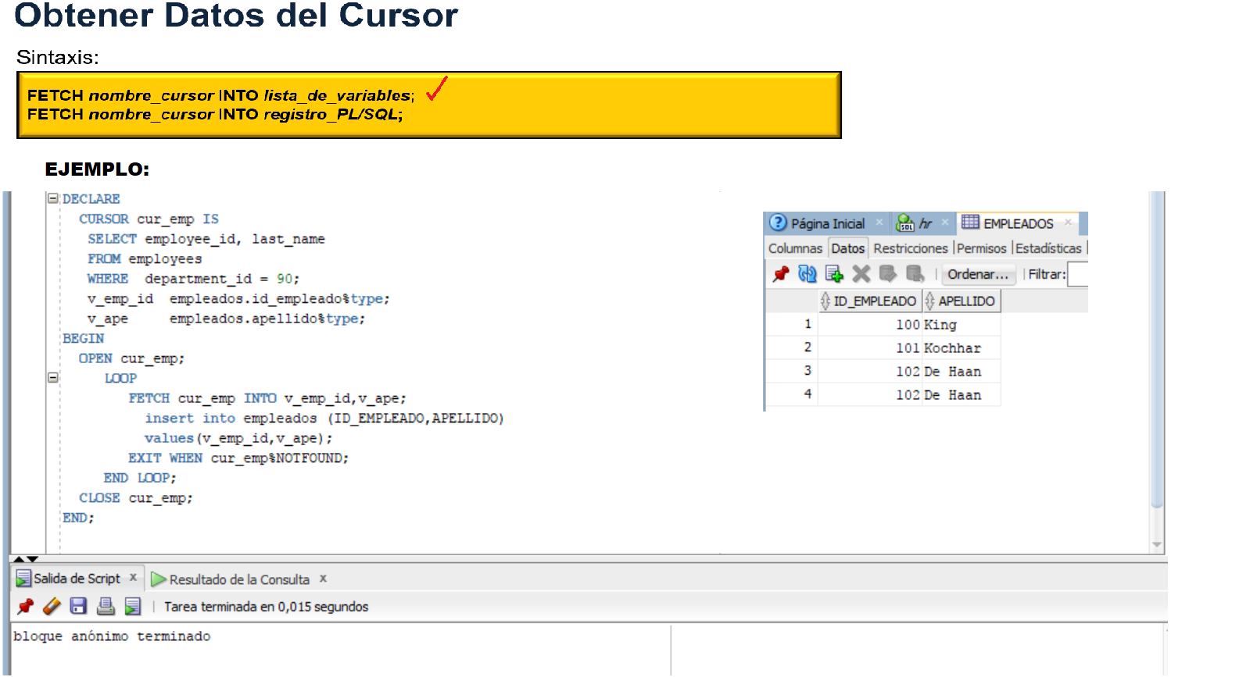
Introducción a cursores explícitos
En el ejemplo ahora se utiliza un loop simple para leer todas las filas del cursor, que recuperado id de empleado y apellido, que pertenezcan al departamento con código 30, para posteriormente INSERTARLOS en la tabla EMPLEADOS. Se utiliza también el atributo de cursor %NOTFOUND para la condición de salida del loop.

Slide 17
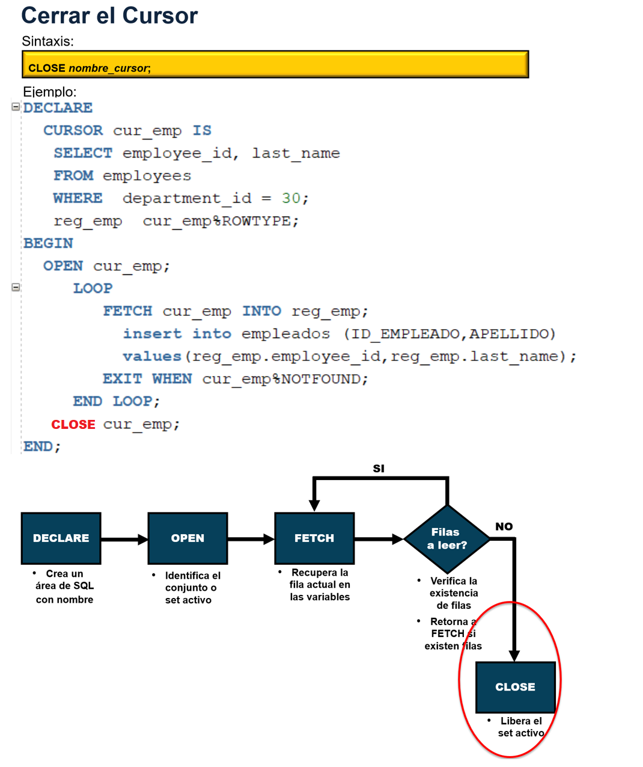
Introducción a cursores explícitos
En la sintaxis:
nombre_cursor: es el cursor declarado en la sección de Declaración del bloque PL/SQL.
La sentencia CLOSE:
Deshabilita (cierra) el cursor, libera el área de contexto y el set activo se elimina.
Cierra el cursor después de completar el procesamiento de las sentencias FETCH.

Slide 18
Introducción a cursores explícitos
Un cursor puede ser reabierto sólo si éste está cerrado. Si se leen datos desde un cursor después de que éste se ha cerrado entonces la excepción INVALID_CURSOR se producirá.
El número de cursores abiertos por sesión es determinado por el parámetro de la Base de Datos OPEN_CURSORS. Por defecto es 50.

Slide 19
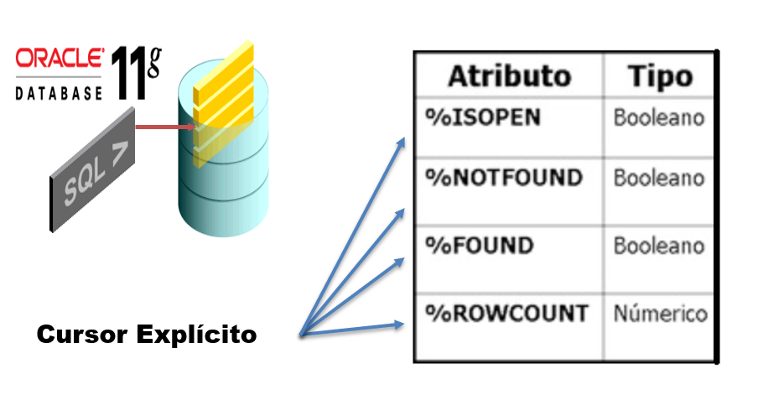
Introducción a cursores explícitos
ATRIBUTOS PARA CURSORES EXPLÍCITOS
Hay cuatro atributos para obtener información del estado de un cursor explícito: %ISOPEN, %NOTFOUND, %FOUND, %ROWCOUNT.
Cuando se agrega el nombre del cursor, estos atributos devuelven información útil acerca de la ejecución de una sentencia de manipulación del cursor.

Slide 20
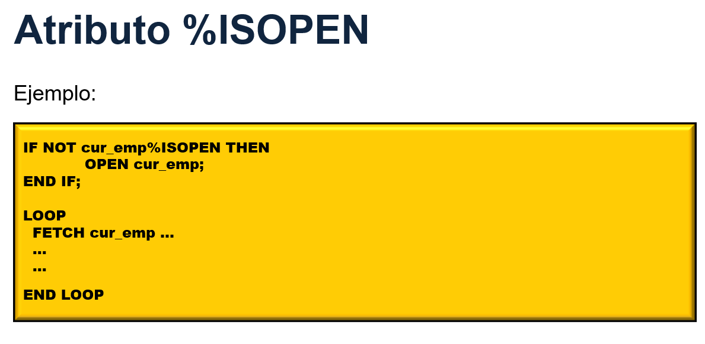
Introducción a cursores explícitos
Se pueden leer filas sólo cuando el cursor se encuentra abierto. Usar el atributo de cursor %ISOPEN antes de realizar una lectura permite validar si el cursor se encuentra abierto. Retorna el estado del cursor. TRUE si está abierto y FALSE si no.

Slide 21
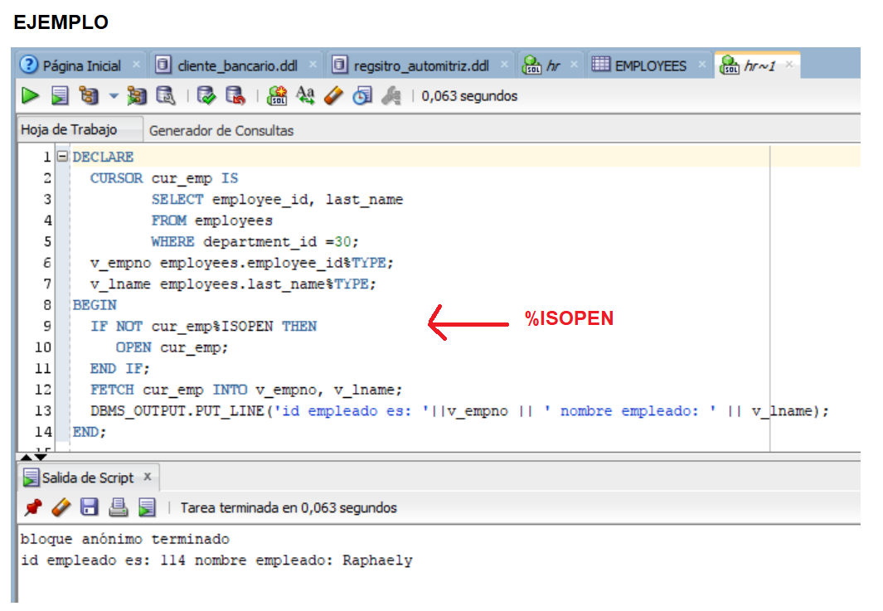
Introducción a cursores explícitos
En el bloque pl/sql ejemplo, antes de leer las filas del cursor cur_emp se verifica con el atributo %ISOPEN, si está abierto o no el cursor.
En el caso de no estar abierto el cursor se abre con OPEN

Slide 22
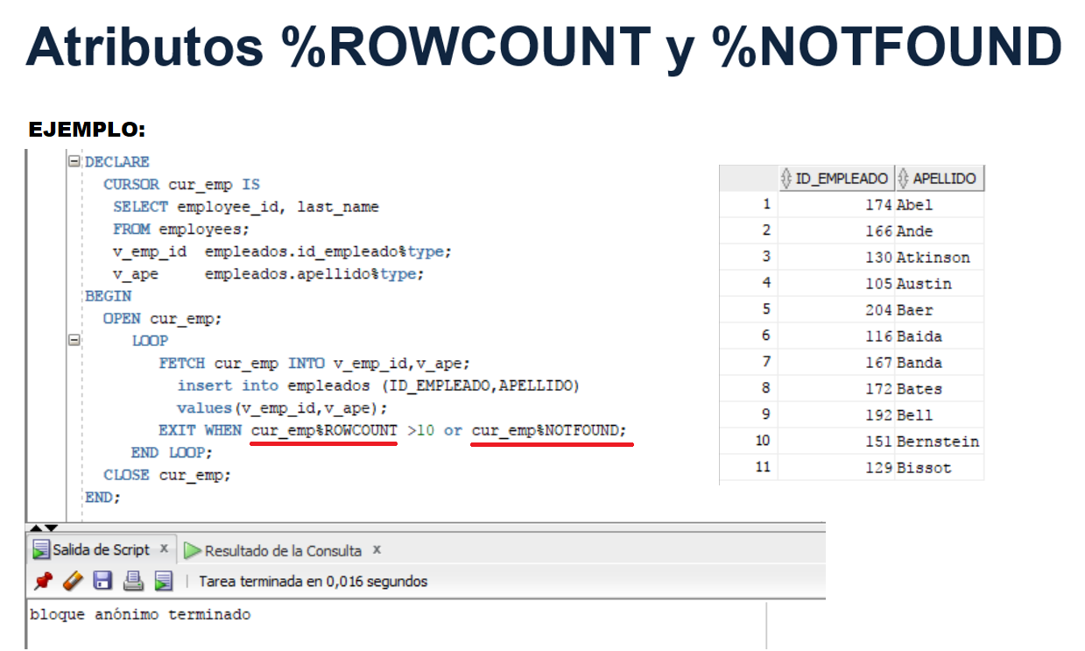
Introducción a cursores explícitos
El atributo de cursor %ROWCOUNT permite procesar un número exacto de las filas. %ROWCOUNT y %NOTFOUND pueden ser usados para condiciones de salida en un loop. En el ejemplo, el bloque obtiene a todos los empleados que existen en la tabla employees y las inserta en tabla EMPLEADOS. La condición para salir del loop de lectura del cursor es que las filas leídas sea mayor a 10 o que ya no existan más filas que leer en el cursor.

Slide 23
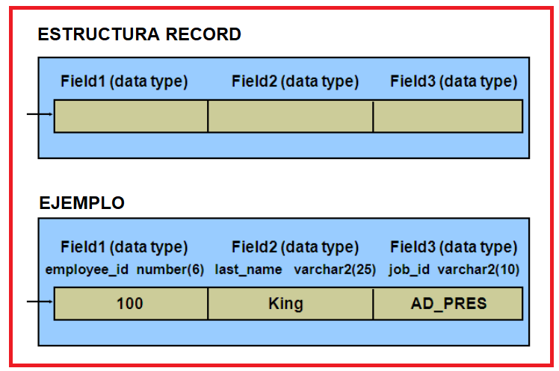
Introducción a cursores explícitos
En el bloque del ejemplo, se define el registro reg_emp basado en las columnas seleccionadas por el cursor cur_emp (identificación y apellido de los empleados del departamento 30).
Para acceder al contenido de cada columna del cursor, se debe especificar con el nombre del registro.columna, por ejemplo, reg_emp.employee_id o reg_emp.last_name, para el ejemplo indicado.
Al leer las filas del cursor los valores son almacenados en los campos del registro declarado. Los nombres de los campos del registro son los nombres de las columnas obtenidas en el cursor (employee_id y last_name),los cuales son insertados en la tabla EMPLEADOS.

Slide 24
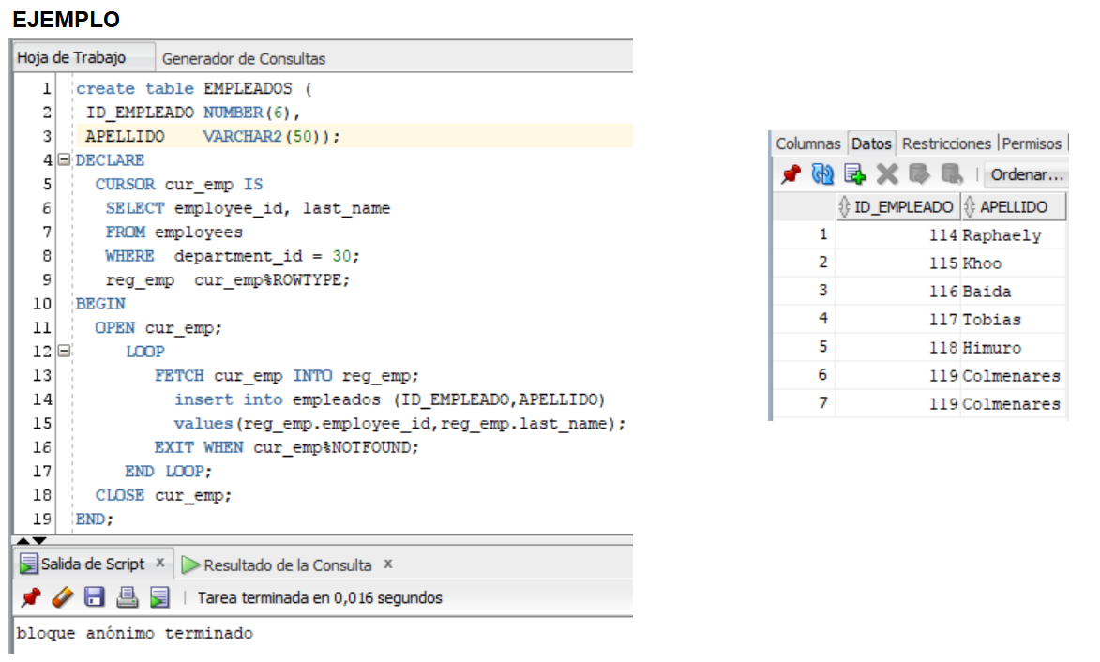
Introducción a cursores explícitos
En el bloque del ejemplo, se define el registro reg_emp basado en las columnas seleccionadas por el cursor cur_emp (identificación y apellido de los empleados del departamento 30).

Slide 25
Introducción a cursores explícitos
Para acceder al contenido de cada columna del cursor, se debe especificar con el nombre del registro.columna, por ejemplo, reg_emp.employee_id o reg_emp.last_name, para el ejemplo indicado.
Al leer las filas del cursor los valores son almacenados en los campos del registro declarado. Los nombres de los campos del registro son los nombres de las columnas obtenidas en el cursor (employee_id y last_name).
POR CADA CICLO ITERATIVO QUE RECORRE EL CURSOR EXPLICITO, SE HACE UNA INSERCIÓN DE DATOS EN NUEVA TABLA EMPLEADOS.

